Slide 1
МБОУ «Мезенская СОШ»
Детский сад № 1 «Улыбка»
Проект «Моя малая Родина»
Воспитатель Кашунина Г.О.

Slide 2
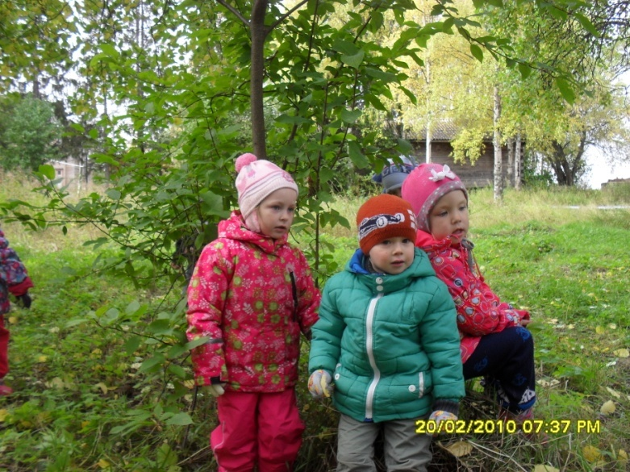
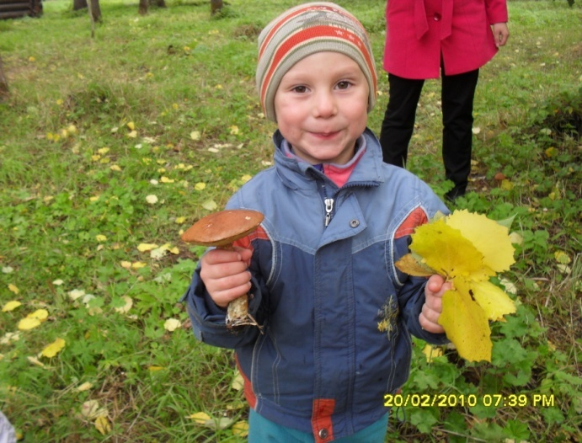
Участники проекта: воспитанники средней группы «Пчёлки» (возраст 3-4года), воспитатель Кашунина Г.О.
Проект краткосрочный.
Реализация проекта: сентябрь-октябрь 2014.

Slide 3
Цель: Воспитание любви к родному краю, к родной культуре, к родному городу.
Задачи:
Воспитывать основы экологической культуры дошкольников через заботливое отношение к природе , любовь к северному краю.
Развивать любознательность детей , кругозор , умение делать выводы.
Познакомить детей с музеем «Северная изба»,с предметами быта
Продолжать знакомить с русскими народными играми, пословицами ,поговорками

Slide 4
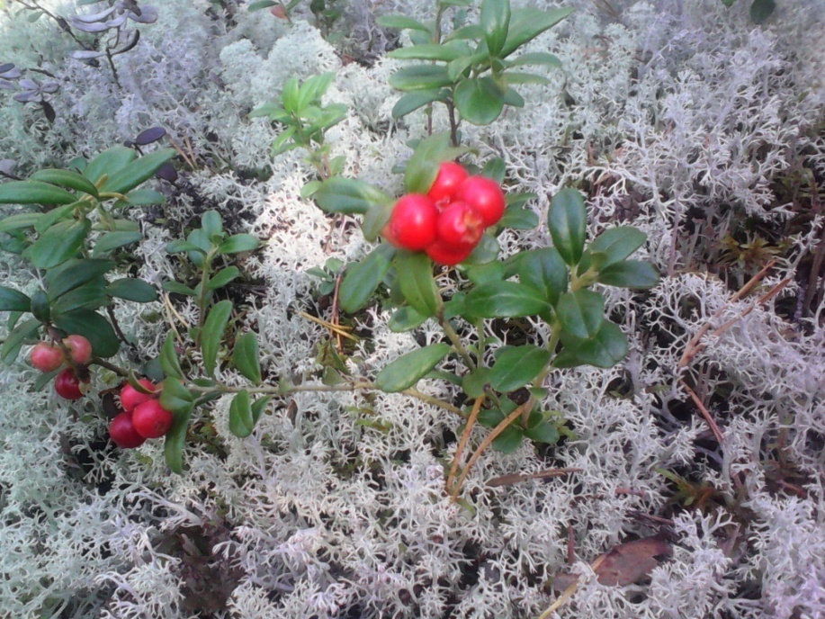
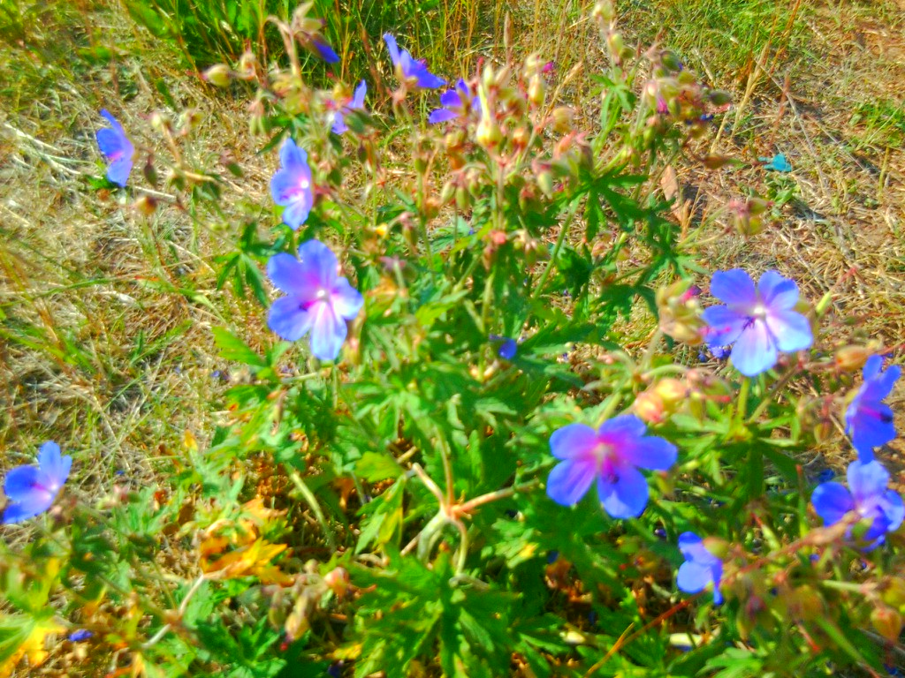
Предварительная работа:
1.Подбор литературы по теме
2.Чтение стихов о природе, русских народных сказок
3.Заучивание пословиц поговорок о Родине
4.Знакомство с русскими народными играми

Slide 5

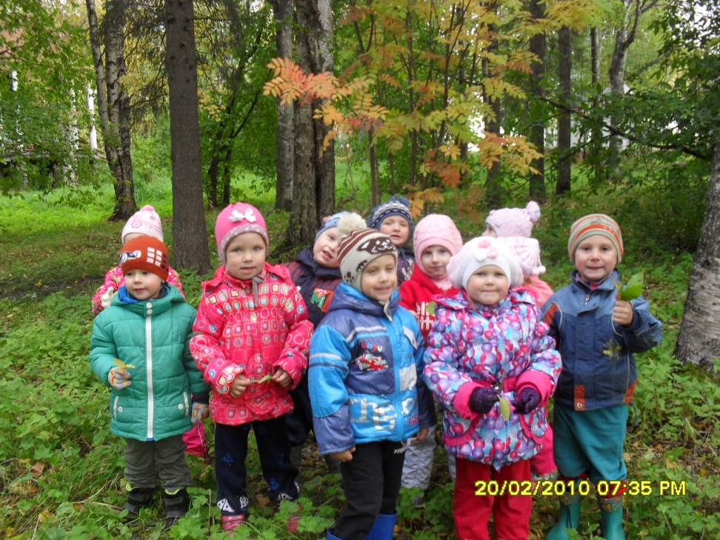
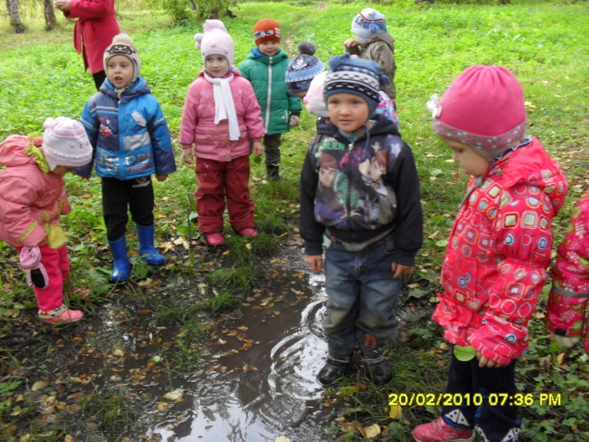
Основная часть:
1.Осенняя экскурсия в парк
Цель: воспитывать основы экологической культуры через заботливое отношение к природе.

Slide 6
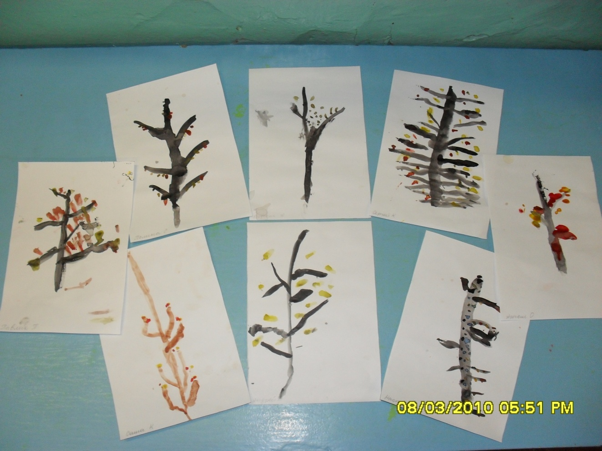
2.Художественное творчество. Рисование осеннего дерева.
Цель: учить изображать осеннее дерево; воспитывать самостоятельность, творчество, любовь к природе родного края.

Slide 7
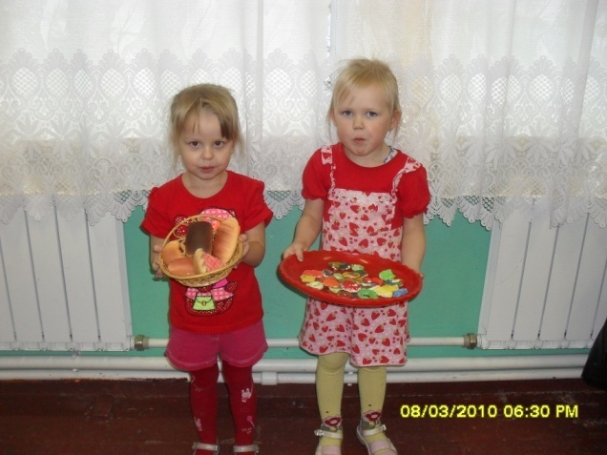
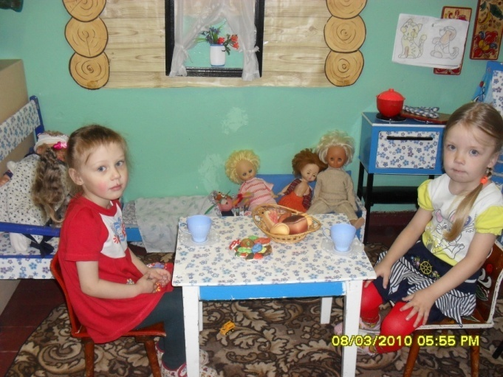
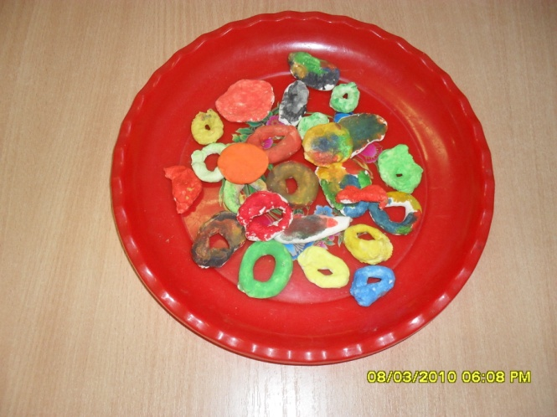
3.Познание. «Откуда хлеб пришёл».
Цель: познакомить детей с тем, как выращивали хлеб в старину; донести до сознания детей, что хлеб-это итог работы многих людей; воспитывать бережное отношение к хлебу.

Slide 8
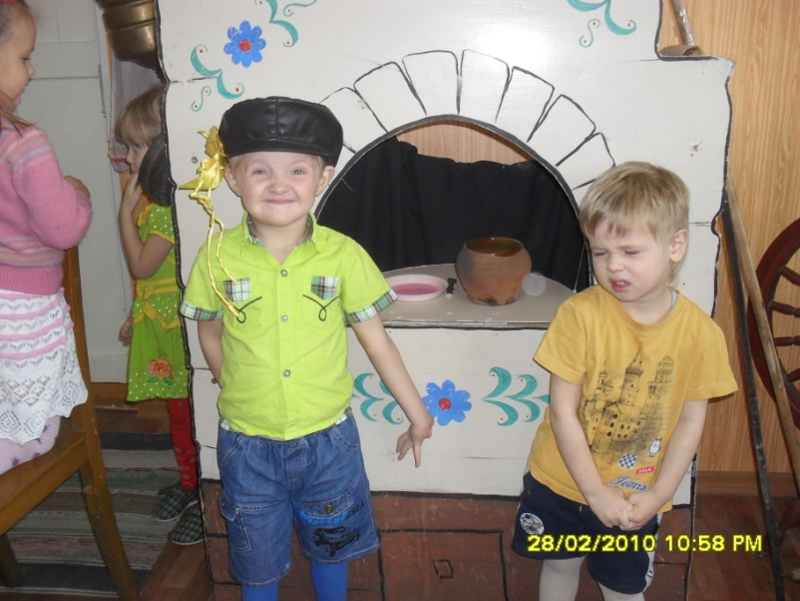
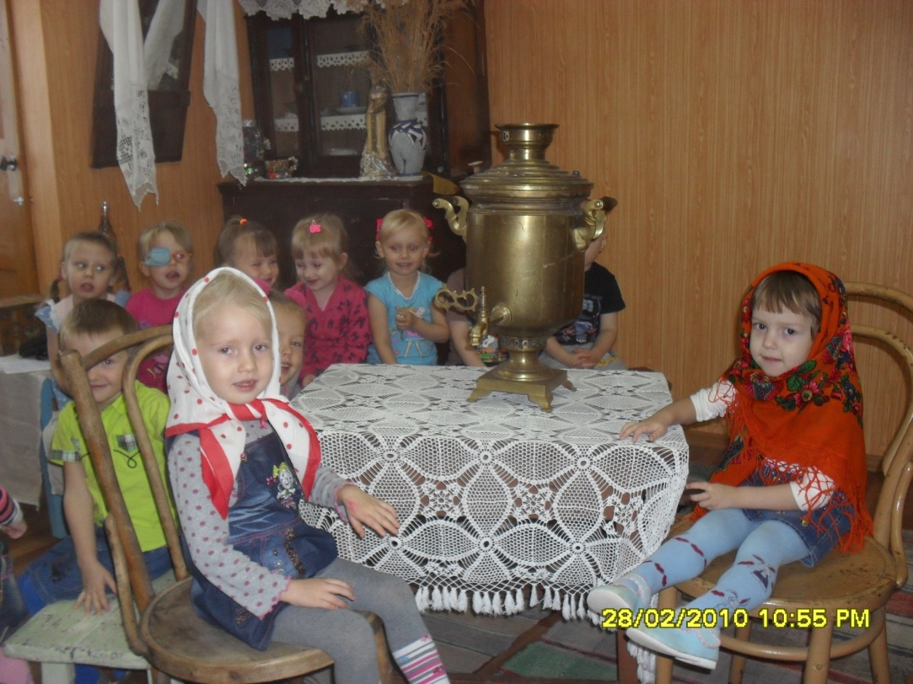
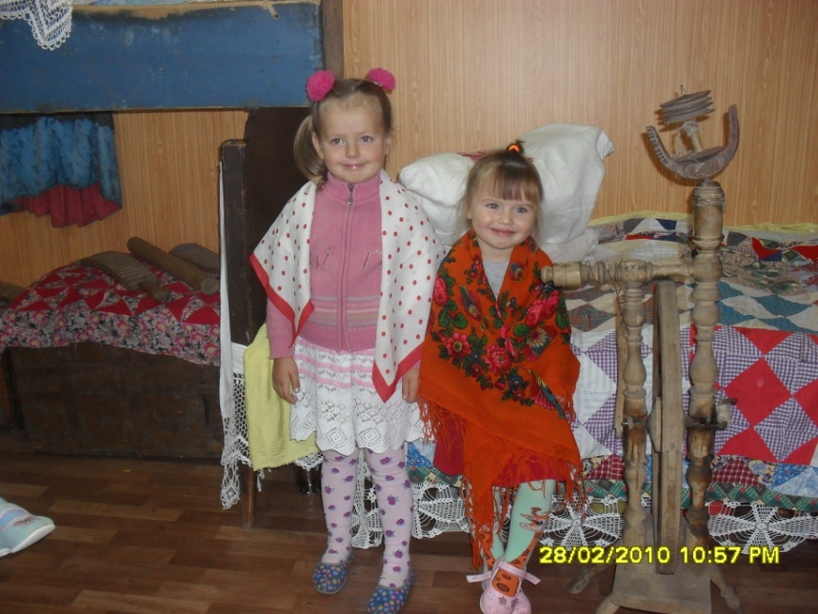
4.Знакомство с северной избой.
Цель: знакомить детей с традиционно-бытовой культурой северного народа

Slide 9
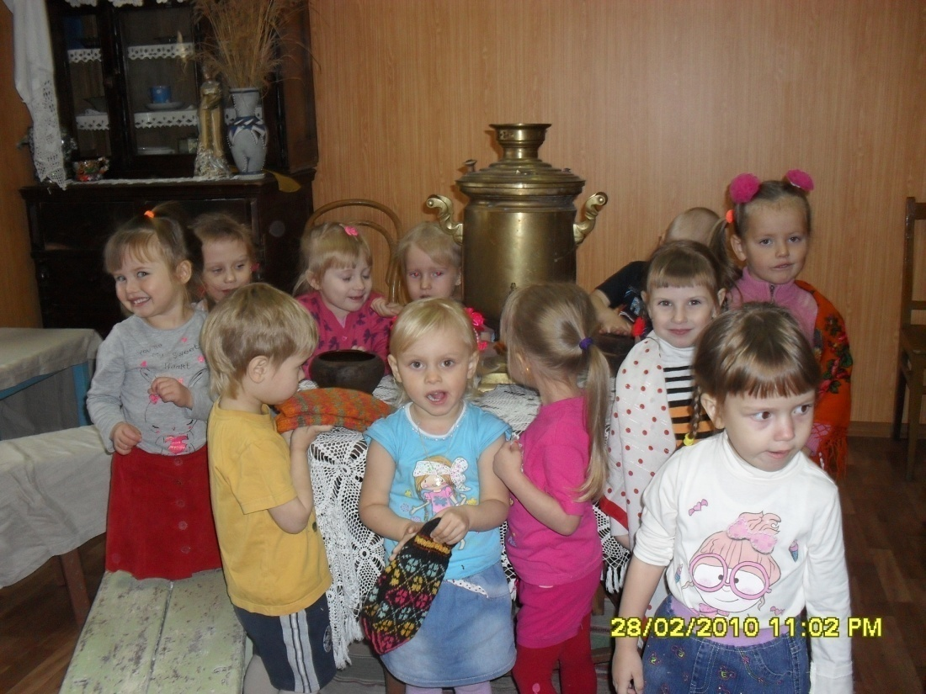
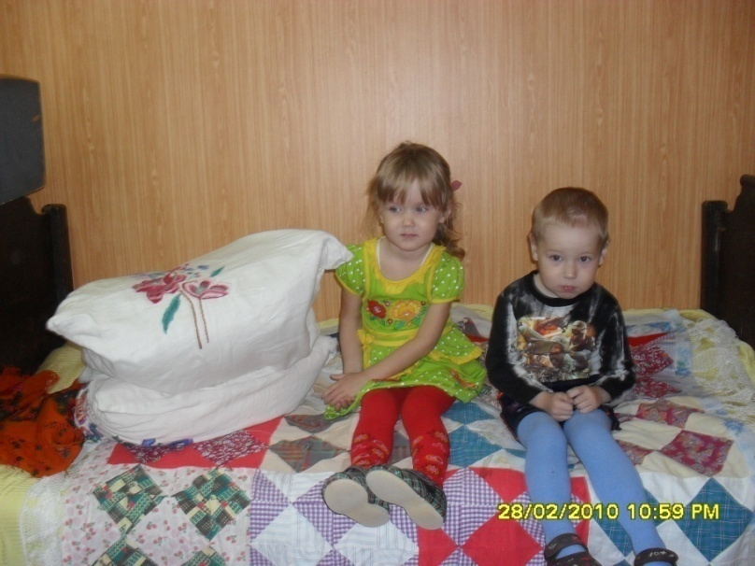
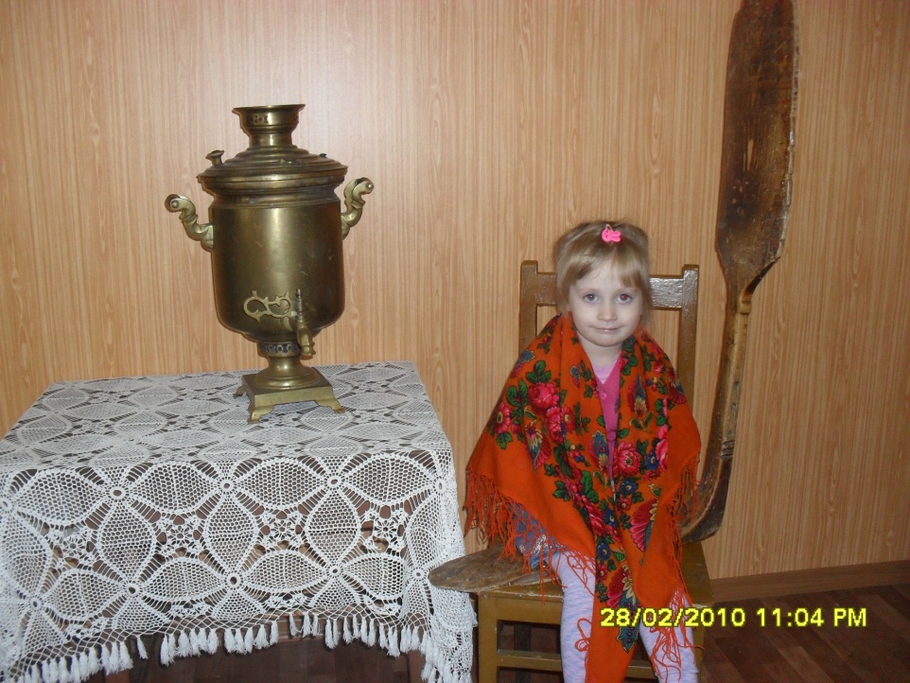
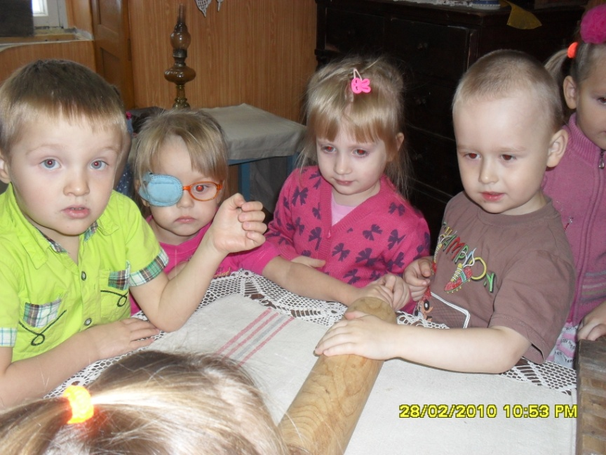

Slide 10
В результате реализации проекта дети познакомились с музеем «Северная изба» , с интересом играли в старинную русскую игру «Воробей» ,узнали пословицы и поговорки; сходили на экскурсию в осенний парк, где играли в интересные игры, собирали листья деревьев, наблюдали за погодой, вспомнили приметы осени.
«Воспитание любви к родному краю, к родной культуре, к родному городу, к родной речи - задача первостепенной важности. Изучение истории, культуры родного края играет важную роль в образовании и воспитании дошкольников…»
Д.С. Лихачев

Slide 11
Литература:
Васильченко Л.С. Развитие нравственно-патриотических чувств как основа работы по краеведческому образованию детей дошкольного возраста;
Садовников Д.Н. сборник загадок,пословиц,поговорок;сборник русских народных сказок;
Волобуева Н.Г. Эколого-краеведческий подход при ознакомлении детей дошкольного возраста с родным краем

Slide 12
Спасибо за внимание

